Slide 1
Положение о проверках трудовой инспекции: новые правила

Slide 2


Slide 3
Сложность социально-технических систем также обусловила необходимость разработки более точных методов расследования происшествий
Методы технического или инженерного анализа
Человеческий фактор и человеческие ошибки
60-е
80-е
90-е
дерево ошибок (1961) для оценки системы управления запуском для МБР Minuteman
анализ опасности и работоспособности (HAZOP), (начало 1960-х) разработан Imperial Chemical Industries в Англии
анализ видов и последствий потенциальных дефектов (FMEA) (первоначально разработан для вооруженных сил США в 1949 году, позднее заменен анализом видов, последствий и критичности отказов (FMECA).
SCAT (Systematic Cause Analysis Technique) (1885) - причинами происшествия являются обстоятельства, которые непосредственно предшествуют контакту и их обычно можно увидеть или почувствовать. Часто такие обстоятельства называются небезопасными действиями или небезопасными условиями
Некоторые из основных изменений и событий, произошедших с середины 1990-х годов в научных взглядах на вопросы безопасности:
усиливающийся акцент на организационном факторе,
возрастающее значение программного обеспечения (например, концепция Safeware),
акцент на организации высокой надежности,
переход от последовательных моделей к системным моделям,
изменение во взглядах на «человеческую ошибку»,
переход от обучения конкретным навыкам к обучению общению и сотрудничеству,
переход от реактивной к проактивной безопасности, или к инженерной устойчивости.

Slide 4

Расследование происшествия и оценка риска являются двумя сторонами одной медали в том смысле, что они рассматривают одни и те же события или явления либо после того, как они произошли (ретроспективно), либо до того, как они произошли (перспективно).
До
Оценка рисков
После
Расследование происшествий

Slide 5

Во всех зарубежных исследованиях в качестве методов расследования происшествий используются все те методы, которые в российской практике принято считать традиционными методами оценки уровня риска или управления рисками.
Различают только их применение в зависимости от типа предприятия, участников расследования, целей и задач расследования, типа происшествия и т. п.

Slide 6


В большинстве зарубежных стран к расследованию происшествий привлекают экспертов, имеющих соответствующий опыт, знающих особенности производственных процессов и защитных мер и т. п.
Поэтому большинство исследований ориентировано именно на эту аудиторию, а не на специалистов по охране труда и государственных инспекторов труда, как это принято в России

Slide 7
Расследование происшествий в зарубежной литературе чаще заменяют синонимом «анализ» происшествия, что является процессом несколько отличным от расследования.
Материалы могут собирать одни, а анализировать и выявлять корневые причины и предлагать меры предотвращения повторения аварий – другие эксперты

Slide 8
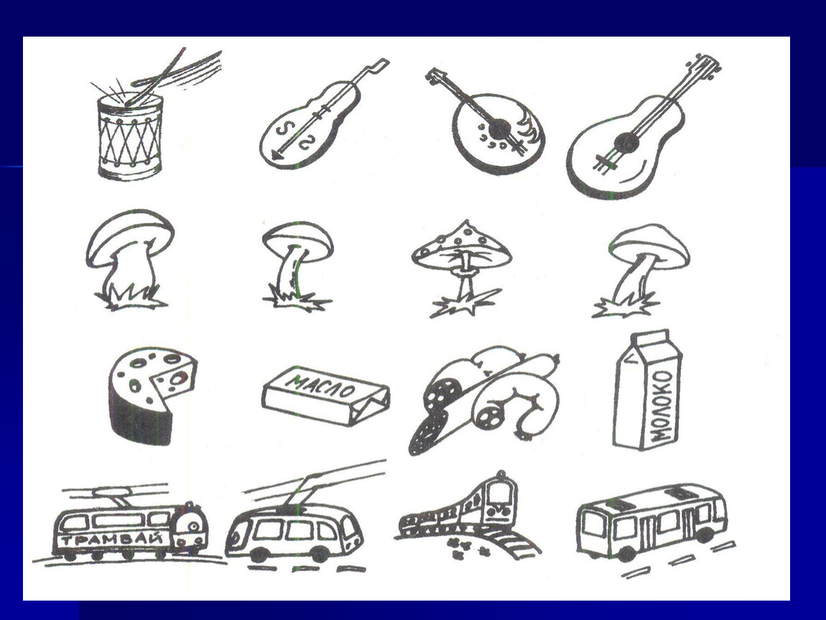
Вы найдете то, что ищете
(What You Look For Is What You Will Find)
Использование метода анализа первопричин направит расследование на поиск корневых причины.
Использование модели «швейцарского сыра» будут направлены на поиск скрытых состояний.

Slide 9
Поскольку главная цель расследования состоит в том, чтобы найти способы избежать повторения происшествий, следствием первого принципа становится принцип
«Вы исправите то, что найдёте»
(What You Find Is What You Fix)

